Slide 1
XÂY DỰNG WEBSITE MUA BÁN CÁC SẢN PHẨM THÂN THIỆN VỚI MÔI TRƯỜNG VỚI NODEJS
Trường Đại học Sư phạm Kỹ thuật Tp. HCM
GVHD: TS. Lê Văn Vinh
SVTH: Phạm Thị Ngọc Hường - MSSV 1: 16110351
Lê Thị Thanh Ngân - MSSV 2: 16110396

Slide 2
NỘI DUNG TRÌNH BÀY
Mục tiêu
Lý do chọn đề tài
Cơ sở lý thuyết
Phát triển ứng dụng
Demo
Xem thêm
Xem thêm
Xem thêm
Xem thêm
Xem thêm

Slide 3
MỤC TIÊU
Khảo sát hiện trạng, điều tra, tham khảo một số trang web về môi trường khác
Điều tra cách quản lý sản phẩm, bán hàng, hàng tồn kho
Tìm hiểu các mô hình đang hoạt động trong lĩnh vực này
Điều tra nhận thức và thói quen của người dùng khi mua hàng
Dựng use case, sequence, class diagram
Thiết kế cơ sở dữ liệu
Tìm hiểu các công nghệ liên quan đến đề tài như: Javascript, NodeJs, MongoDb Atlas
Tìm hiểu MongoDb Atlas
Thực hiện code backend và liên kết frontend các chức năng: tìm kiếm, đặt hàng, quản lý đơn hàng, thêm, xóa , sửa sản phẩm
Testing theo từng màn hình và nghiệp vụ
Kiểm tra toàn bộ chương trình và báo cáo
Hoàn thành website -Tạo trang web cho mọi người yêu và quan tâm môi trường sống

Slide 4
LÝ DO CHỌN ĐỀ TÀI
Sử dụng các sản phẩm thân thiện với môi trường đang là xu hướng
Hiện nay đang thiếu các kênh bán lẻ trực tuyến để đáng ứng nhu cầu ngày càng tang

Slide 5
CƠ SỞ LÝ THUYẾT
Ngôn ngữ lập trình
NodeJS là một nền tảng (Platform) phát triển độc lập được xây dựng ở trên Javascript Runtime của Chrome có thể xây dựng được các ứng dụng mạng một cách nhanh chóng và dễ dàng mở rộng.
NodeJS được xây dựng và phát triển từ năm 2009, bảo trợ bởi công ty Joyent, trụ sở tại California, Hoa Kỳ.
NodeJs tạo ra được các ứng dụng có tốc độ xử lý nhanh, realtime thời gian thực.
NodeJs có thiết kế tương tự và bị ảnh hưởng bởi các hệ thống như Máy sự kiện của Ruby và Twisted của Python .
NodeJS áp dụng cho các sản phẩm có lượng truy cập lớn, cần mở rộng nhanh, cần đổi mới công nghệ, hoặc tạo ra các đề tài Startup nhanh nhất có thể

Slide 6
CƠ SỞ LÝ THUYẾT
Hệ quản trị CSDL
MongoDB Atlas là một cơ sở dữ liệu đám mây được quản lý hoàn toàn được phát triển bởi cùng những người xây dựng MongoDB
NoSql Database : Cơ sở dữ liệu không quan hệ và phân phối
+ NoSQL có định hướng tài liệu.
+ Cơ sở dữ liệu NoSQL cung cấp một lợi thế lớn, đặc biệt cho các nhà phát triển ứng dụng: dễ truy cập. Các cơ sở dữ liệu quan hệ có quan hệ đầy đủ với các ứng dụng được viết bằng các ngôn ngữ lập trình hướng đối tượng như Java, PHP và Python. Cơ sở dữ liệu NoSQL thường có thể chệch hướng vấn đề này thông qua các API, cho phép các nhà phát triển thực hiện các truy vấn mà không cần phải học SQL hay hiểu kiến trúc cơ sở của hệ thống cơ sở dữ liệu của họ

Slide 7
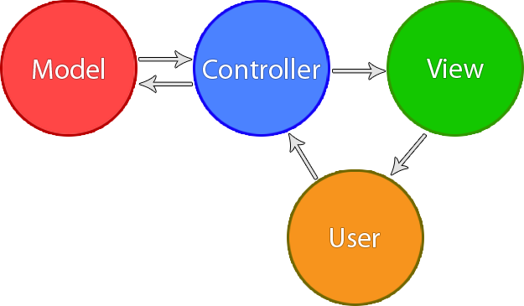
CƠ SỞ LÝ THUYẾT
Tìm hiểu mô hình MVC xây dựng website

Slide 8
CƠ SỞ LÝ THUYẾT
Tìm hiểu mô hình MVC xây dựng website
Model: Tương tác và truy xuất dữ liệu đến database (cơ sở dữ liệu)
View: Giao diện mà người dùng có thể nhìn thấy, tuy nhiên thường view chỉ có một nhiệm vụ duy nhất là hiển thị dữ liệu
Controller: Nó có nhiệm vụ điều khiển tương tác giữa Model và View cũng như xử lý logic nghiệp vụ (Business)

Slide 9
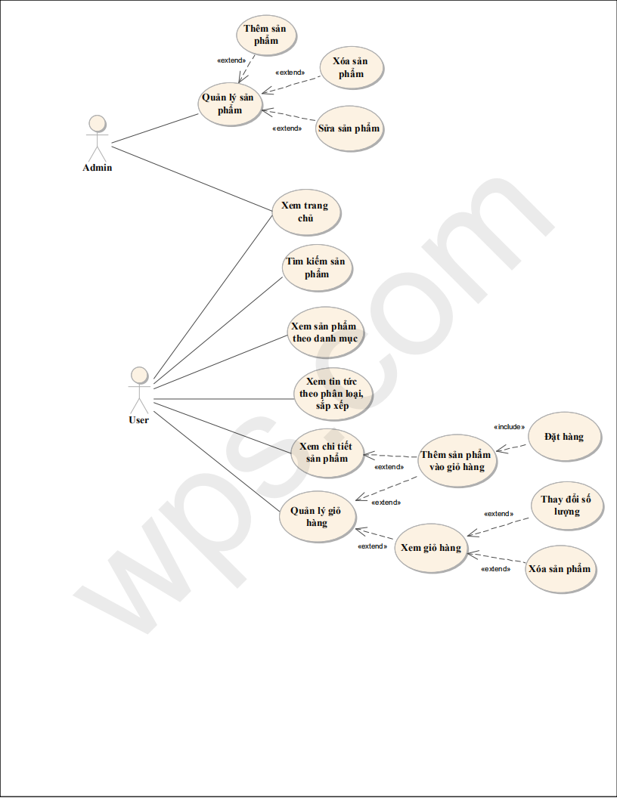
PHÁT TRIỂN ỨNG DỤNG
Lược đồ Usecase

Slide 10
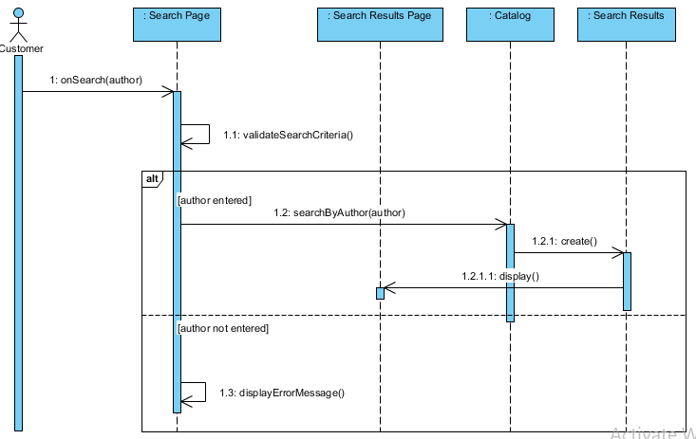
PHÁT TRIỂN ỨNG DỤNG
Sequence Diagram

Slide 11
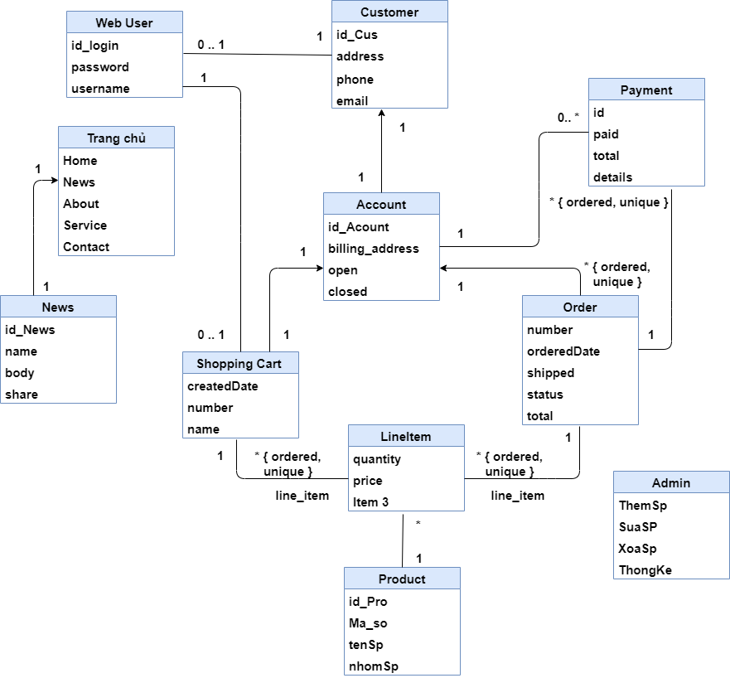
PHÁT TRIỂN ỨNG DỤNG
Class Diagram

Slide 12
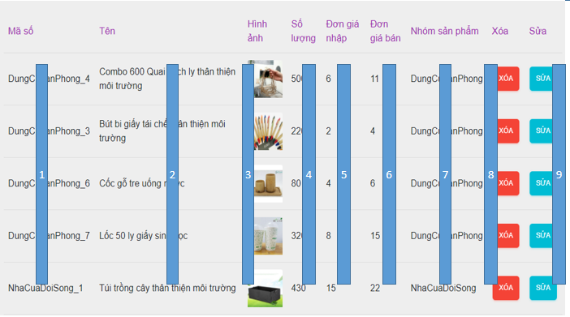
DEMO

Slide 13
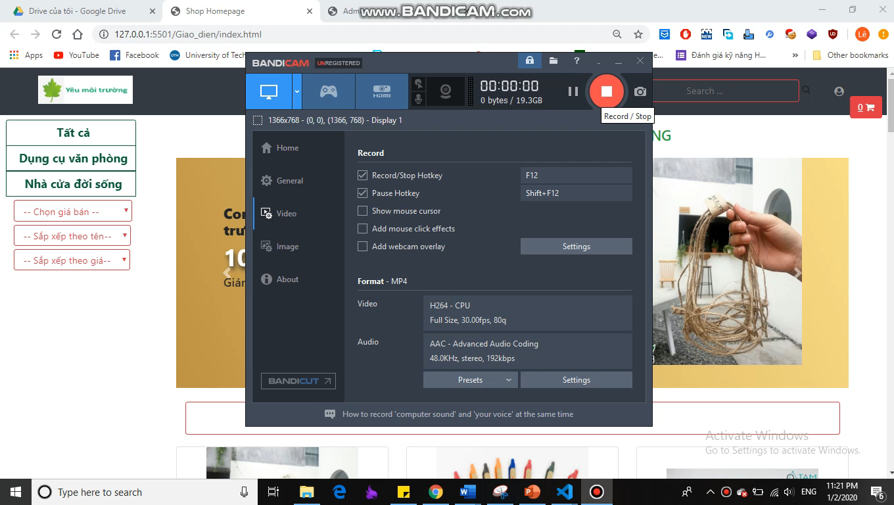
DEMO

Slide 14
KẾT LUẬN
Những kết quả đạt được
Xây dựng được một website mua bán các sản phẩm thân thiện với môi trường khá giống mục tiêu đặt ra, khá đầy đủ chức năng.
Có thêm nhiều kiến thức mới về ngôn ngữ, công nghệ và hệ quản trị cơ sở dữ liệu.

Slide 15
KẾT LUẬN
Hướng phát triển
Khắc phục các khó khăn, rủi lo tốt hơn
Tổ chức tối ưu hóa giao diện phù hợp, dễ tiếp cận hơn với người dùng
Hoàn thành các chức năng còn thiếu như đăng kí, đăng nhập, thống kê doanh thu, chia sẻ tin tức lên facebook

Slide 16

THANK YOU !

